Slide 1

算法数据结构体系学习班
第40节
左程云

Slide 2
题目一
给定一个正整数组成的无序数组arr，给定一个正整数值K
找到arr的所有子数组里，哪个子数组的累加和等于K，并且是长度最大的
返回其长度

Slide 3
题目二
给定一个整数组成的无序数组arr，值可能正、可能负、可能0
给定一个整数值K
找到arr的所有子数组里，哪个子数组的累加和等于K，并且是长度最大的
返回其长度

Slide 4
题目三
给定一个整数组成的无序数组arr，值可能正、可能负、可能0
给定一个整数值K
找到arr的所有子数组里，哪个子数组的累加和<=K，并且是长度最大的
返回其长度

Slide 5
题目四
给定一个数组arr，给定一个值v
求子数组平均值小于等于v的最长子数组长度

Slide 6
总结
题目一主要技巧：利用单调性优化
题目二主要技巧：利用预处理结构优化 + 讨论开头结尾
题目三主要技巧：假设答案法+淘汰可能性（很难，以后还会见到）

Slide 7
题目五
给定一个正方形矩阵matrix，原地调整成顺时针90度转动的样子
a b c g d a
d e f h e b
g h i i f c

Slide 8
题目六
给定一个长方形矩阵matrix，实现转圈打印
a b c d
e f g h
i j k L
打印顺序：a b c d h L k j I e f g

Slide 9
题目七
给定一个正方形或者长方形矩阵matrix，实现zigzag打印
0 1 2
3 4 5
6 7 8
打印: 0 1 3 6 4 2 5 7 8

Slide 10
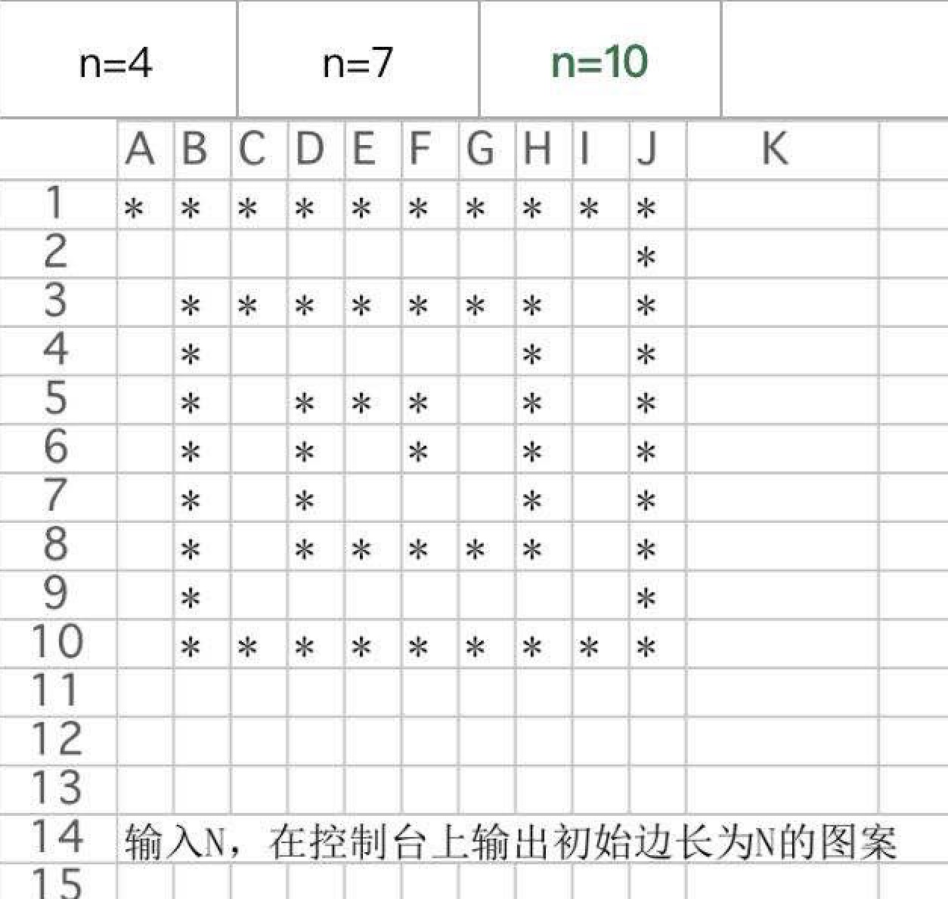
题目八

